Slide 1
Итоги «Неделя растительного мира».
Парамонова Э.А. воспитатель МКДОУ д\с №8.

Slide 2
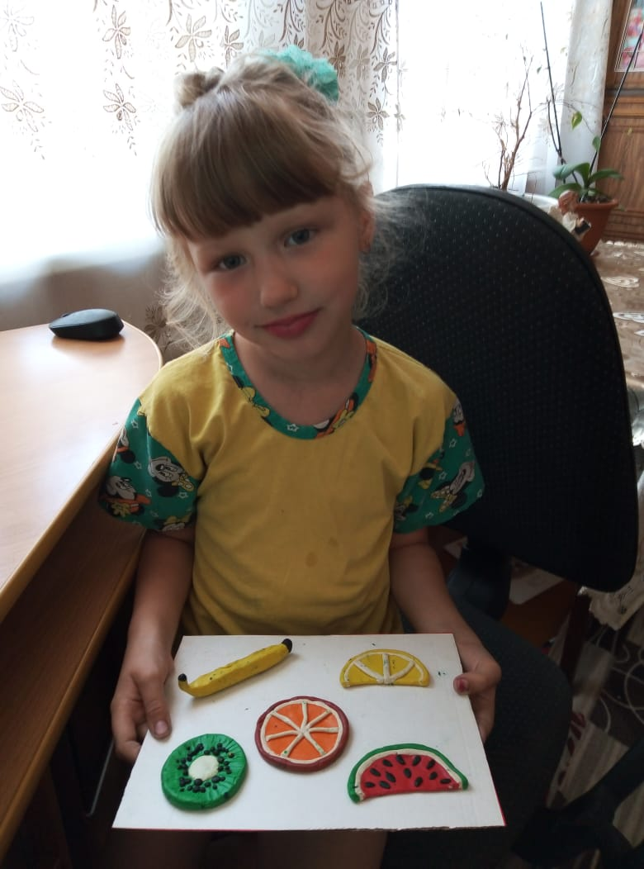
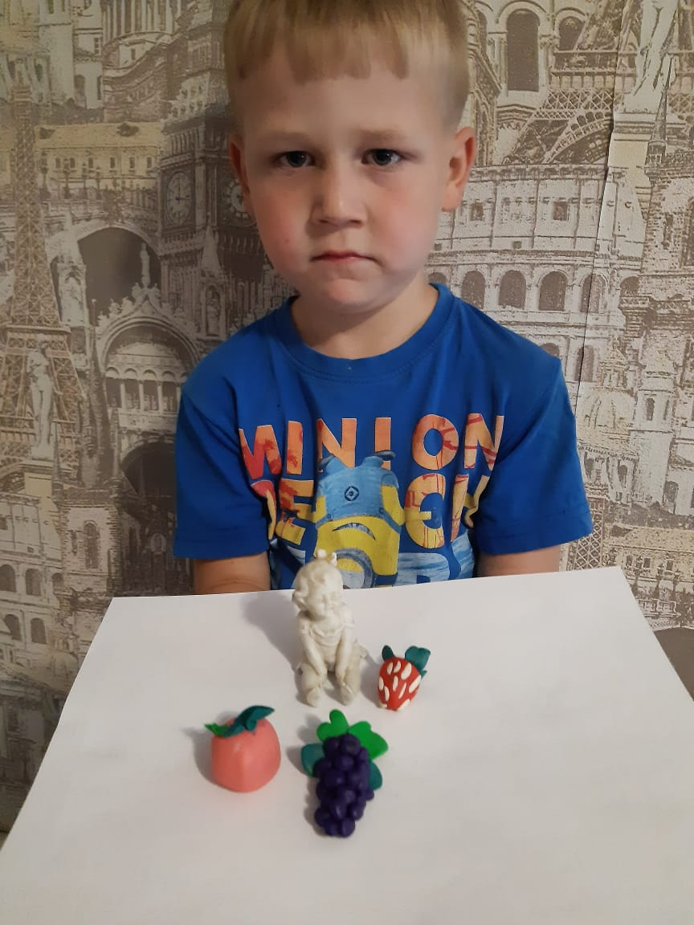
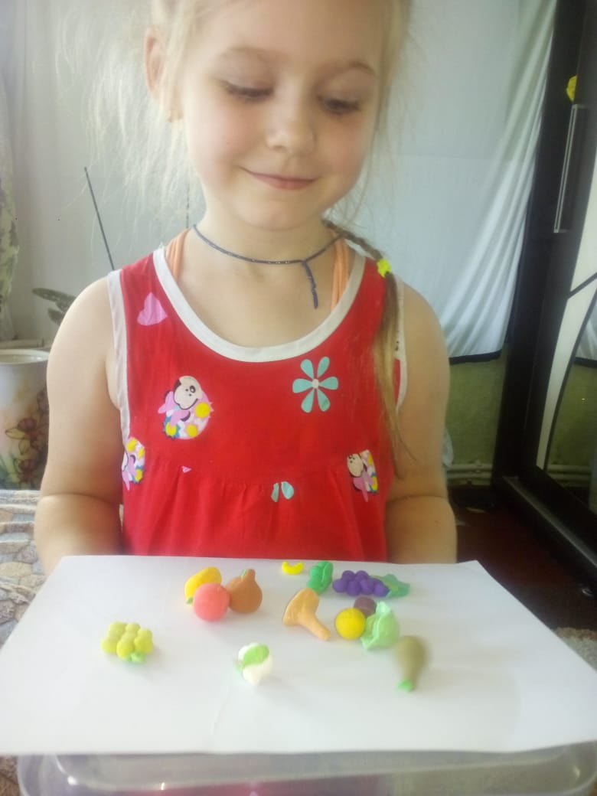
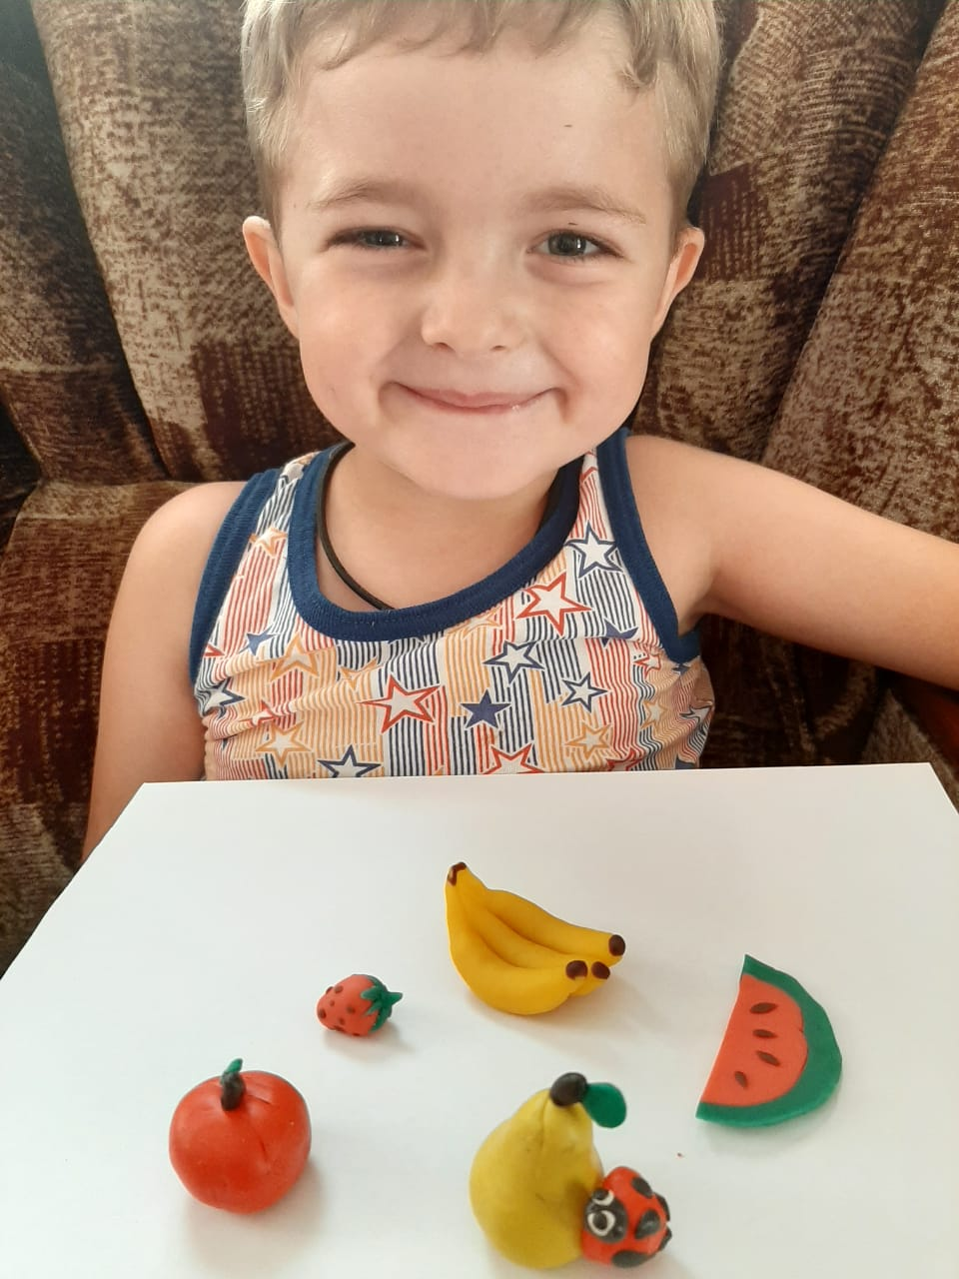
В течении рабочей недели посвящённой безопасности, дети вместе с родителями беседовали, читали, рассматривали картинки, играли в подвижные и дидактические игры. Рисовали, лепили, конструировали, делали аппликации, гербарий.
Лиза, Кирилл, Софья и Максим слепили из пластилина заморские фрукты.

Slide 3
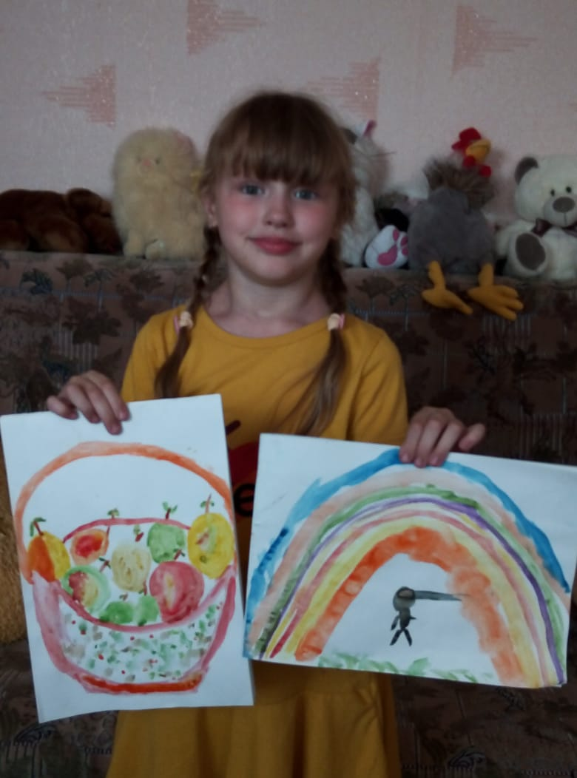
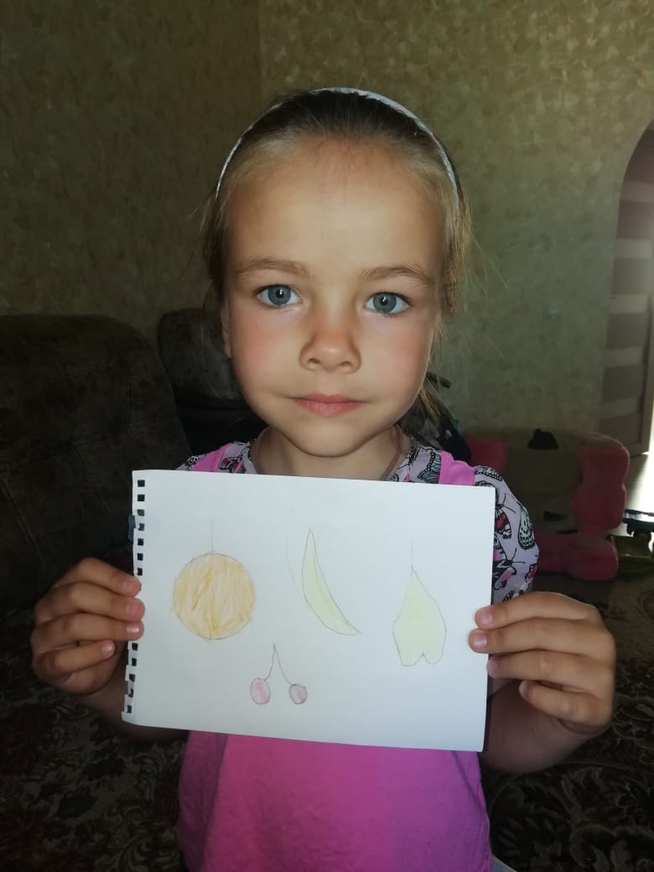
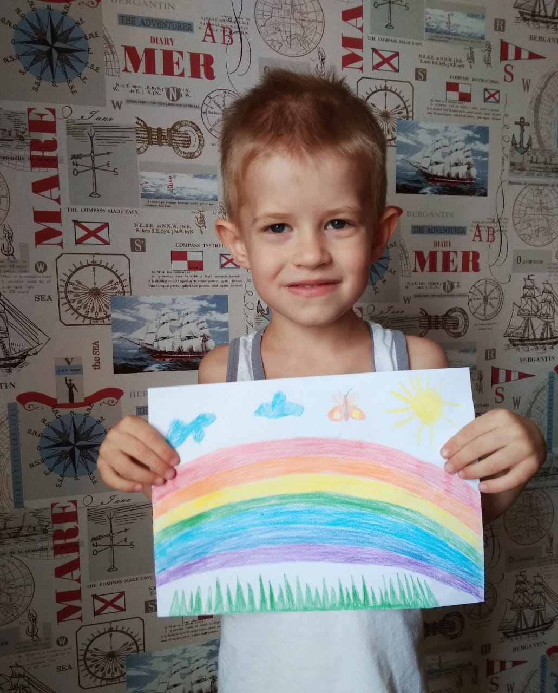
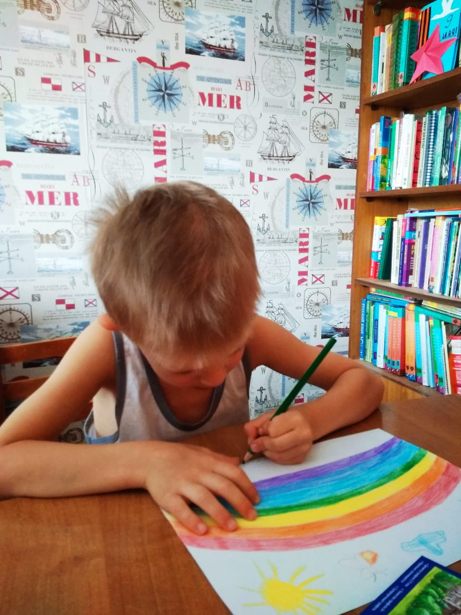
Лиза, Даша и Андрей рисовали радугу и корзину с фруктами.

Slide 4
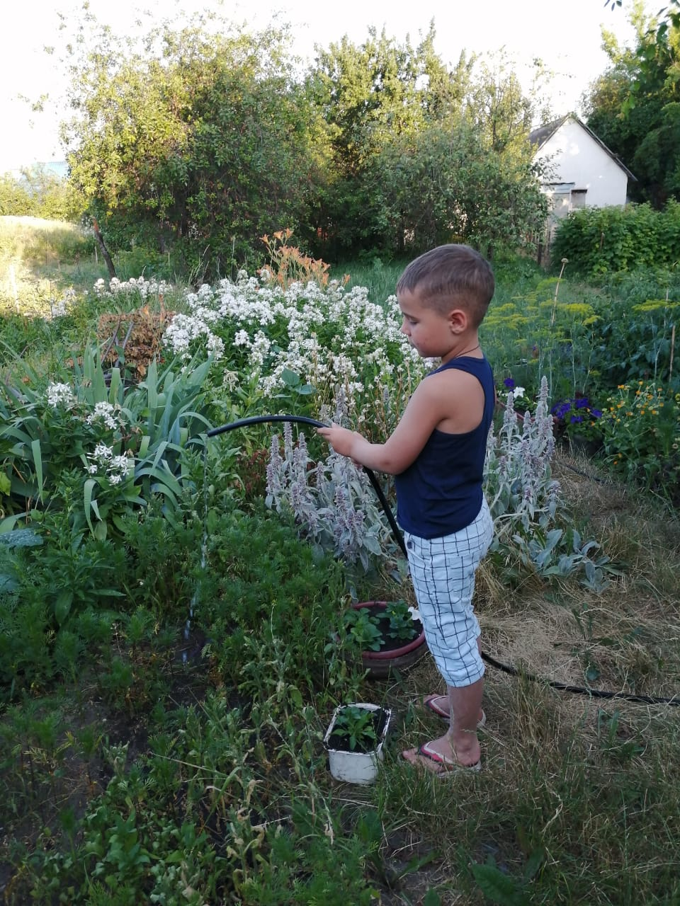
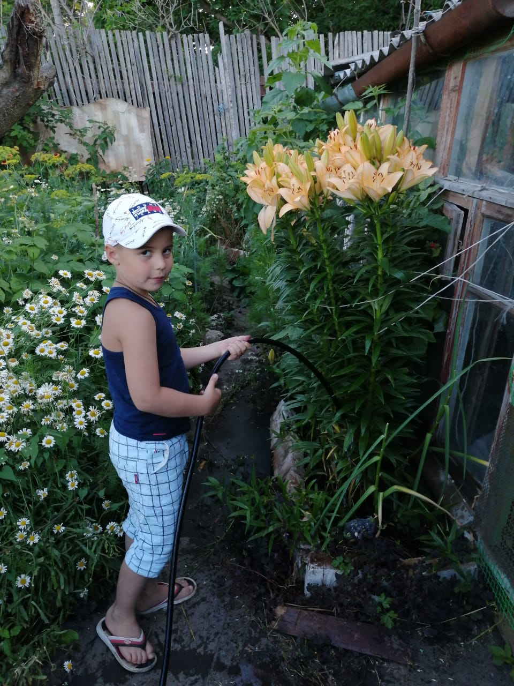
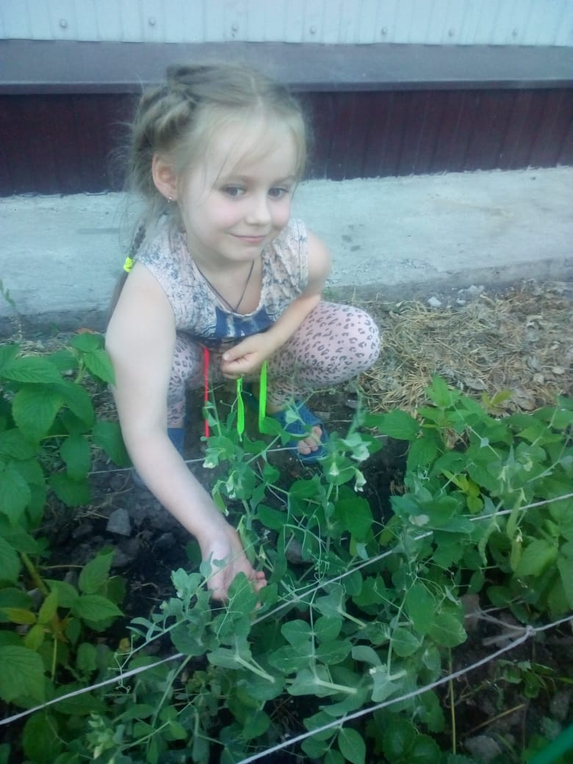
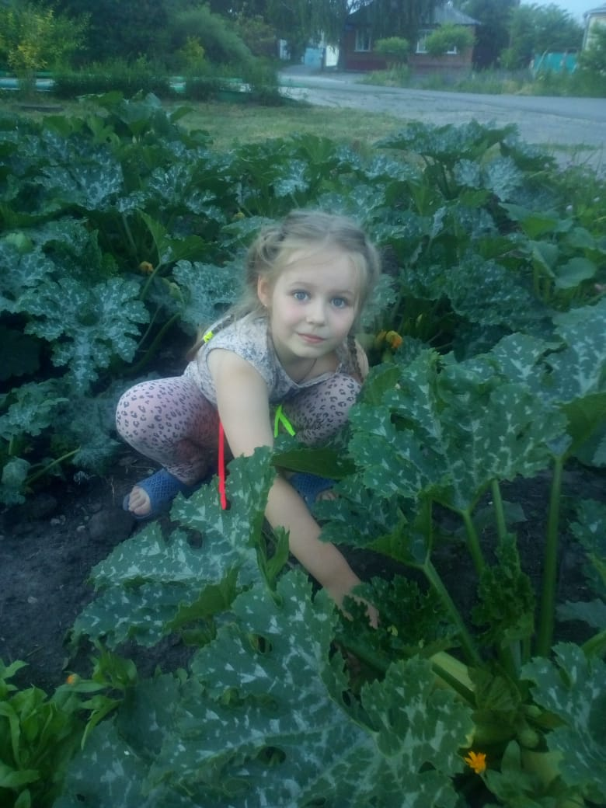
Дима и Софья сфотографировали любимое растение в своём саду.

Slide 5
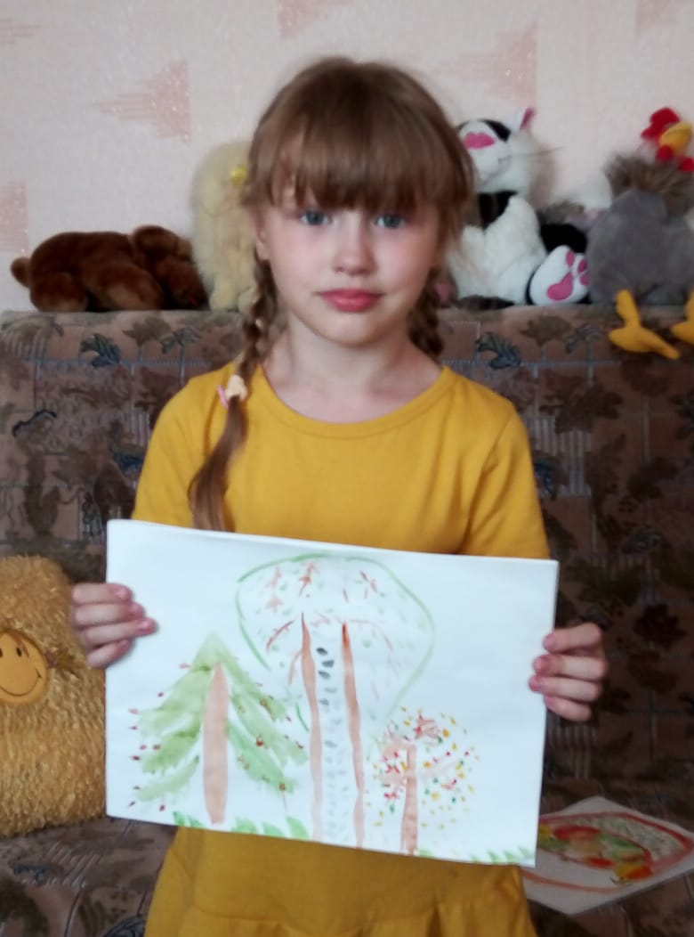
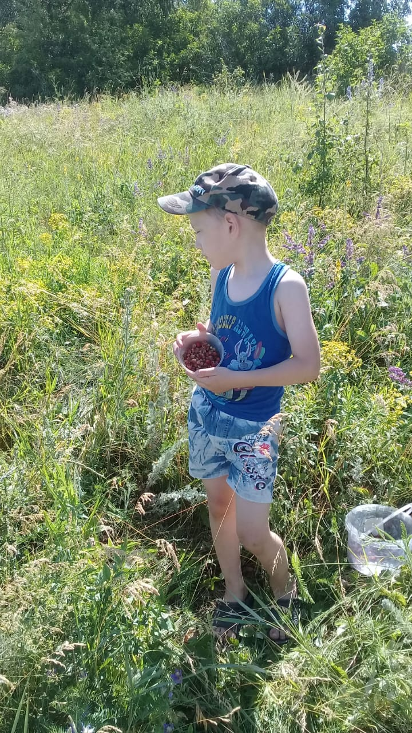
Черницова Лиза нарисовала лес а Кирилл Глебов сфотографировал полезные ягоды землянику.

